Slide 1
Открытый урок: Введение новых лексических единиц по теме «My family» (УМК «Spotlight 5», module 4, lesson 4a)
Учитель английского языка
МКОУ «Сергокалинская СОШ №2»
Нурбагандова Р.М.

Slide 2
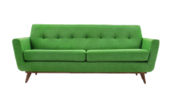
l
a
m
p
k
e
y
s
o
f
a
c
a
r
p
e
t
a
r
m
c
h
a
i
r
w
i
n
d
o
w
t
a
b
l
e
t
o
y
s

Slide 3
I` ve got a mother
I` ve got a father
I` ve got a sister
I` ve got a brother
We live together
We love each other

Slide 4
Word list
Use your dictionary to explain words
cool
kind
sweet
clever
friendly
noisy
funny
naughty
caring
классный
добрый
сладкий, милый
умный
дружелюбный
шумный
смешной
непослушный
заботливый, внимательный

Slide 5
noisy
clever
naughty

Slide 6
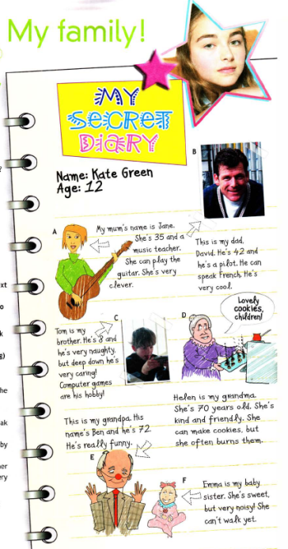
Student’s book p. 56, Ex. 1
Who is her:
mother (mum)?
brother?
grandfather (grandpa)?
father (dad)?
sister?
grandmother (grandma)?
A
C
E
B
F
D

Slide 7
Listen, read and check to find out details
What is the text about?
The text is about…

Slide 8
Ex.2b
Right (R) Wrong (W) Doesn’t say (DS)
Правильно Неправильно Не упоминается
DS
Kate plays the violin.
2. Jane can dance.
DS
3. David can speak five languages.
W
4. Kate has got a baby brother.
W
5. Kate visits her grandparents every weekend.
DS
6. Helen is kind and friendly
R

Slide 9
page 57 ex. 4
cool
kind
sweet
clever
friendly
noisy
funny
naughty
caring
What is your sister like?
She is naughty and noisy.
What is your father like?
He is … and … .
What is your mum like?
… is … and … .

Slide 10
Homework
Ex.9 p. 57
Write a diary page about your family
Написать дневник о своей семье. Используйте дневник Кейт в качестве модели.

Slide 11
Наклей стикер на доску
Мне всё понравилось! Я всё понял!
Мне не понравилось! Я понял не всё!

Slide 12
Good bye!

Slide 13
Список использованных источников
Печатные источники:
УМК Spotlight 5 / Ю.Е. Ваулина, Д. Дули, О.Е. Подоляко, В. Эванс, Москва 2015
Использованные изображения:
Ключ http://clipart-library.com/img/1190423.png
Диван http://clipart-library.com/image_gallery2/Sofa-PNG.png
Кресло http://pngimg.com/uploads/armchair/armchair_PNG7025.png
Ковер https://avatanplus.com/files/resources/original/57e7417b03c631575f57c887.png
Лампа http://www.iluminaciongalodecor.com/wp-content/uploads/2017/05/lamp-clip-art-clipartsco-clip-on-lamp-shade-hardware-clip-on-lamp-shades-home-depot-15.jpg

Slide 14
6. Стол http://chicagohacksbig.com/images/clipart-table-3.png
7. Игрушки http://abctoys.com.ua/image/catalog/slade/logo1.png
8. Шумный мальчик http://clipart-library.com/image_gallery/382543.jpg
9. Умный мальчик http://uduba.com/user_data/92/47/924746e041d63943647db780d804f0af.jpg
10. Непослушная девочка https://candoru.ru/wp-content/uploads/2016/06/parrents.jpg

